Slide 1

水下三分量磁力梯度探棒系统设计与实现
报告人： 王 周
指导老师： 章雪挺

Slide 2
目 录
4
系统测试
3
系统实现
1
课题意义
2
国内外现状

Slide 3
课 题 意 义
1
海底磁环境研究
2
海洋水合物勘探
磁梯度测量可消除磁场日变影响，数据更为准确
3
海底沉船、失事飞机打捞
4
4
潜艇识别、定位

Slide 4
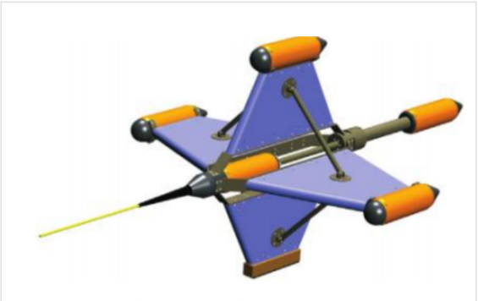
国内外现状
美国
HTS-SQ UID 全张量磁力梯度测量系统已广泛用于军事方面的场源实时定位跟踪
加拿大
中国
SeaSpy磁力梯度仪系统因其坚固、高灵敏度等特点已被应用于海洋地质调查、寻找铁磁性矿体、打捞沉船等
中船重工第七一五研究所研制的RS-HC3海洋全张量磁梯度系统为国内首套具有高度数据集成的全张量磁测系统
德国
LTS-SQUID 全张量磁力梯度测量系统已用于环境方面的UXO及其资源勘探方面的场源细微结构走向的识别

Slide 5
系 统 实 现
电路结构
软件设计
系统校正
目录

Slide 6
系 统 实 现
电路结构

Slide 7
系 统 实 现
电路结构
软件设计
系统校正
目录

Slide 8
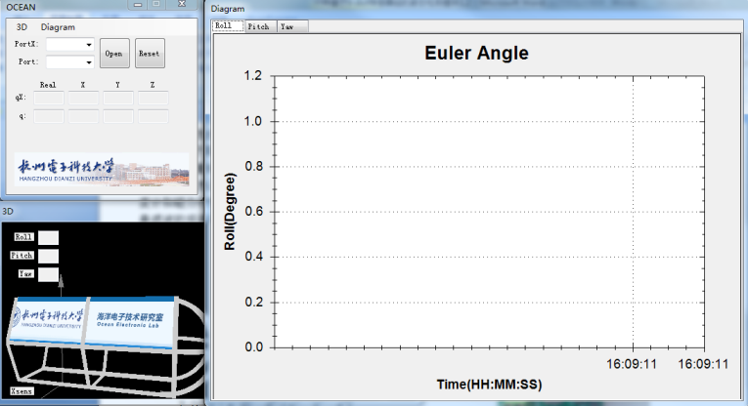
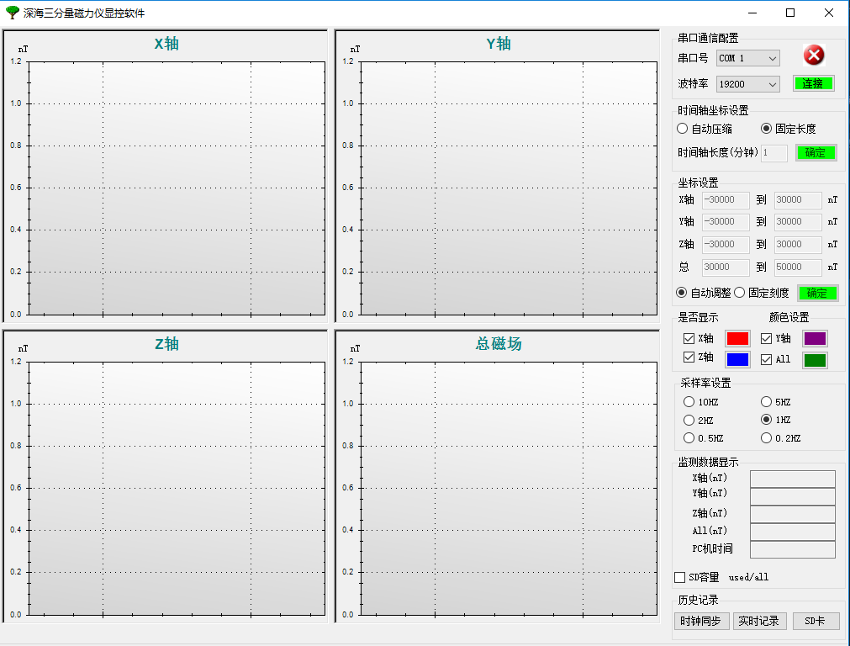
系 统 实 现
软件设计

Slide 9
系 统 实 现
电路结构
软件设计
系统校正
目录

Slide 10
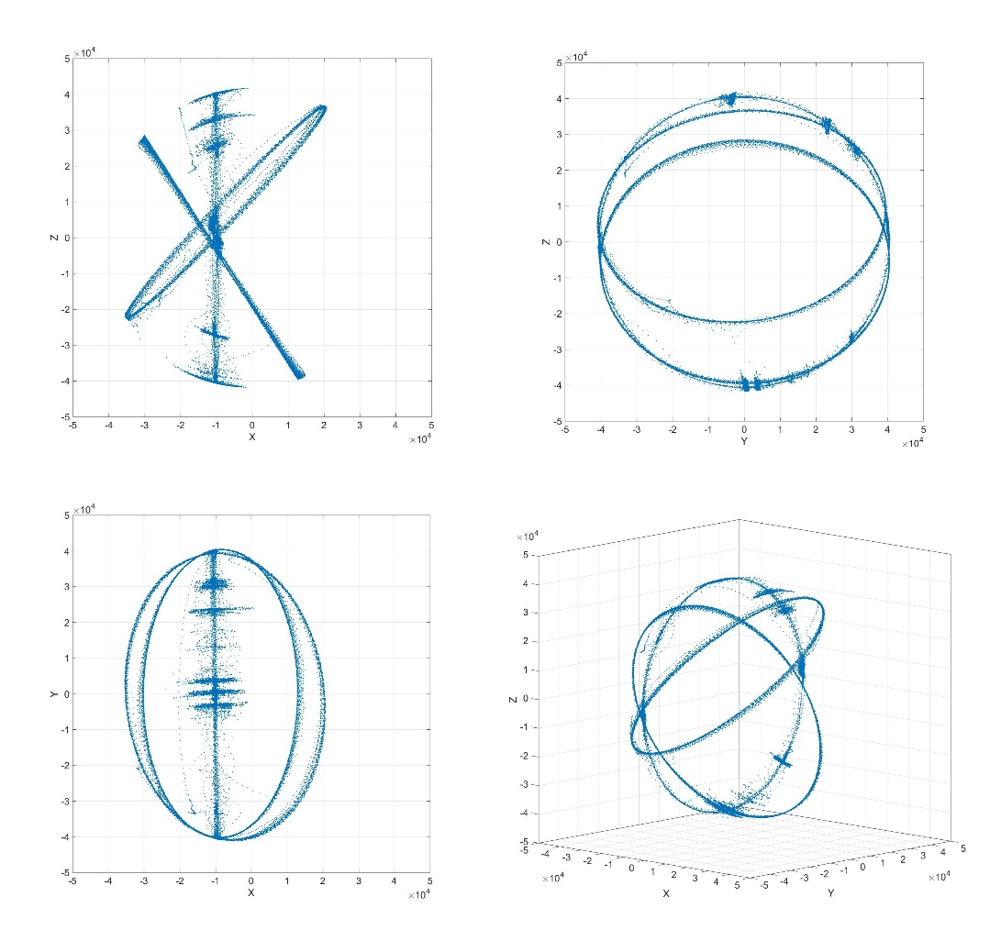
系 统 校 正
采用共模抑制的梯度测量模式来消除远海磁力测量中地磁日变的影响
系统误差
船磁效应
几何效应
目前的梯度测量中，通常采用“八方位校正法”来消除船磁对磁测成果的影响
误差源
减弱船磁误差影响的主要方法有：
（1）建立更加完备的船磁模型；
（2）分析船磁对磁测数据的影响规律，通过某种数学
方法求取船磁的影响 ,如TVSA法
测量船的固有磁：Hp=TcosIsinφ+LcosIcosφ+VsinI

Slide 11
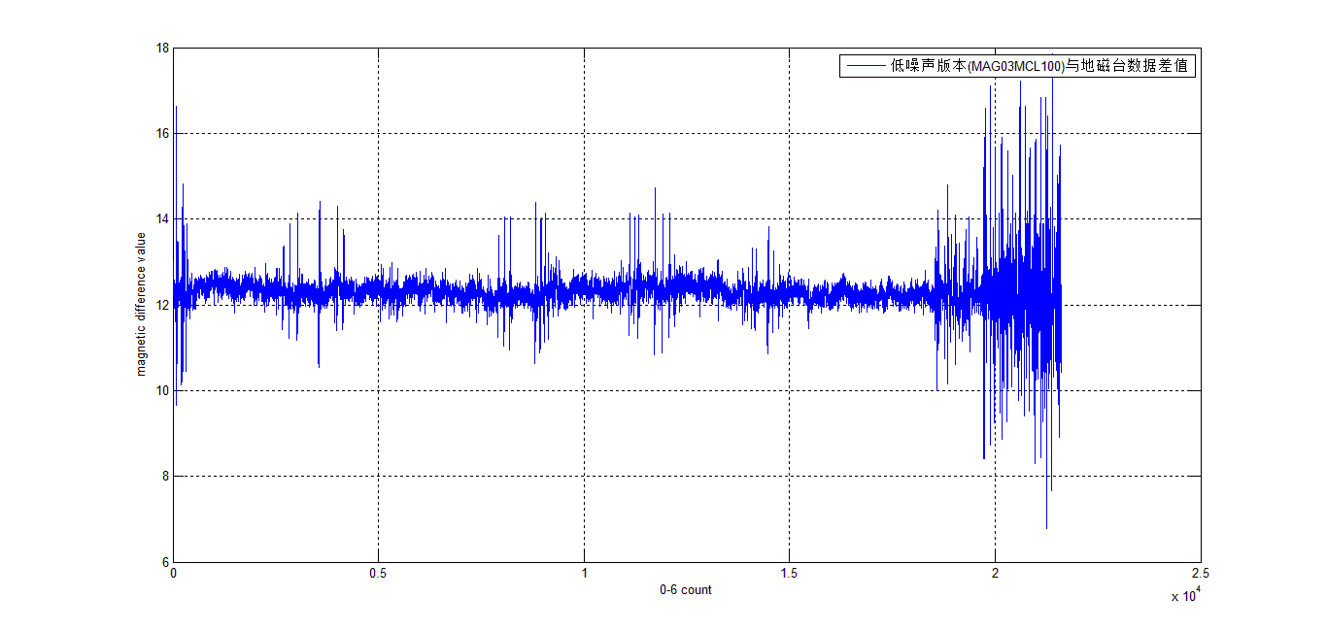
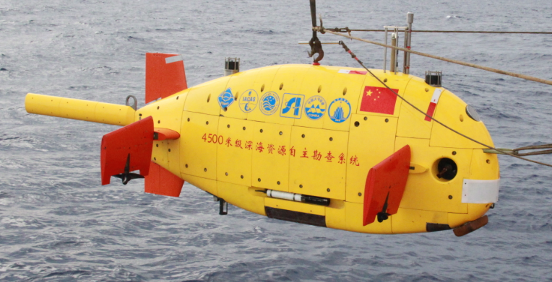
系 统 测 试
防水测试
在系统装舱结束后，放入水中进行防水测试，测试其是否达到防水要求。
陆地测试
将整个系统组装完备后，在地磁台站进行陆地测试，与杭州市地磁台磁力仪进行数据对比，验证系统基本功能
水下测试
在完成陆地调试后，将整个系统搭载在水下潜器上逐步进行湖试和海试，不断完善功能。

Slide 12
技 术 指 标
名 称 | 技 术 指 标 | 测 试 方 法
测量范围 | ± 75000nT | 第三方比测报告
测量精度 | <0.5‰FS | 第三方比测报告
采样周期 | 0.1~60s | 第三方比测报告
存储功能 | 4G~32G | 第三方比测报告
数据下载方式 | 串口或以太网 | 第三方比测报告
数据分辨率 | 0.1nT | 第三方比测报告
数据稳定度 | 2nT/h | 第三方比测报告
封装方式 | 一体化设计 | 第三方测试报告
机械尺寸 | <Φ65×800mm | 第三方测试报告
工作温度 | -20～60℃ | 第三方测试报告
工作水深 | 0～4500m

Slide 13
THANK
YOU
2016

